Slide 1
SIGNALS AND SYSTEMS
信号与系统
第二章 信号与系统的时域分析

Slide 2
第二章 信号与系统的时域分析
2.1 典型连续时间信号 （掌握）
2.2 典型离散时间信号 （了解）
2.3 连续时间信号的基本运算 （掌握）
2.5 信号的时域分解 （了解）
2.6 连续系统的冲激响应 （掌握）
冲激响应只要求掌握简单的情况，且特征根为不等实根
2.8 连续系统的零状态响应 （掌握）

Slide 3
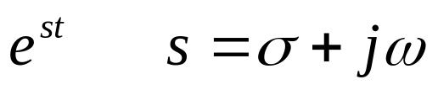

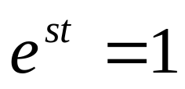

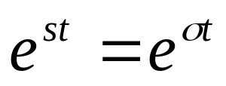

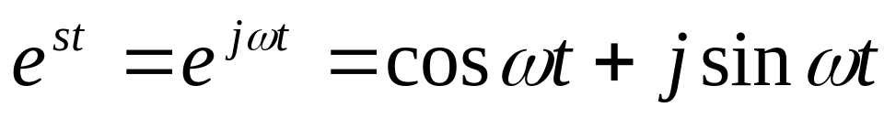
2.1 典型连续时间信号
2.1.1 复指数信号
为复数，称复频率
⑴当
时
，为直流信号
⑵当
时
，为单调增长或衰减的实指数信号
⑶当
时
实部为等幅余弦，虚部为等幅正弦信号

Slide 4
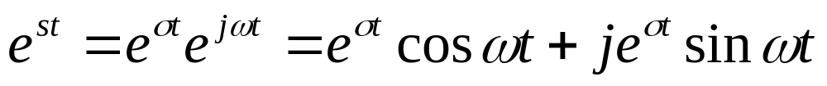
(4) 一般情况下,
实部为增长（σ>0）或衰减（ σ<0 ）的余弦信号， 虚部为增长（σ>0）或衰减（ σ<0 ）的正弦信号。

Slide 5

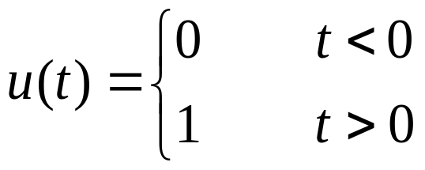
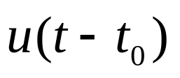

2.1.2.单位阶跃信号
单位阶跃信号
1
0
t
延迟单位阶跃信号
1
0
t₀
t

Slide 6

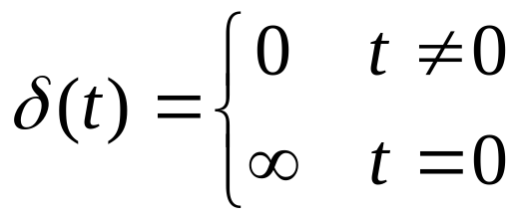
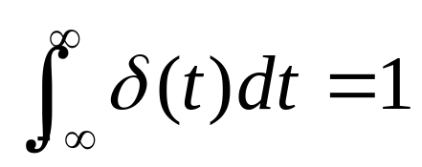
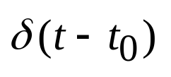
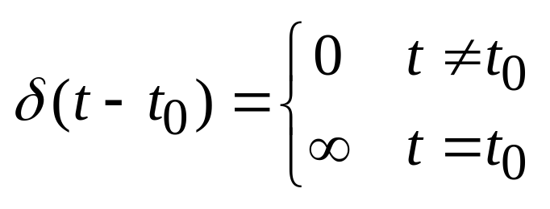
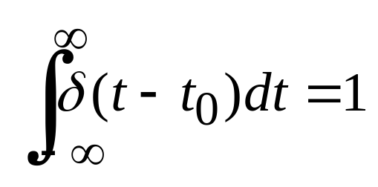
2.1.3.单位冲激信号
工程定义：
(1)
和
0
t
延迟单位冲激信号
(1)
和
0
t₀
t

Slide 7
单位冲激信号可以看成是某些普通函数的极限（略）
严格的数学定义（略）

Slide 8
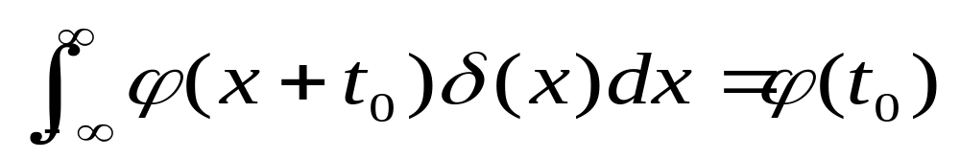
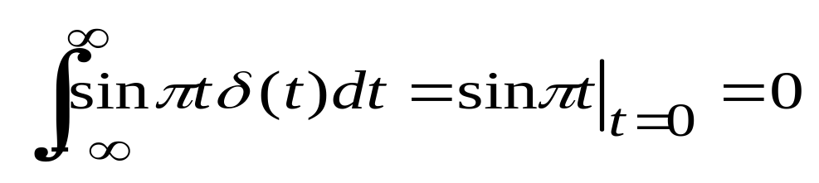
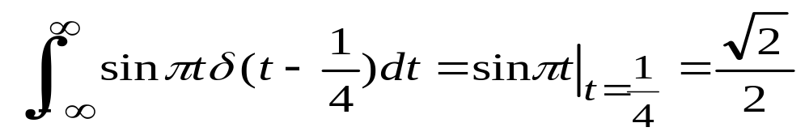
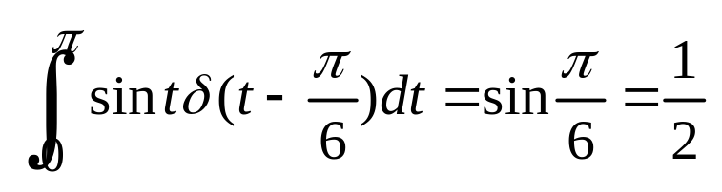
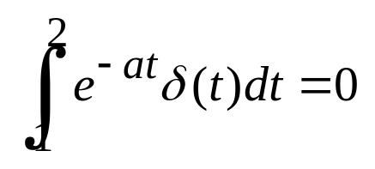
冲激函数的性质
习题 P67, 2-17: 1,2
1.筛选特性：
例如：
注意：
在积分区间（1，2）内，被积函数为0。

Slide 9
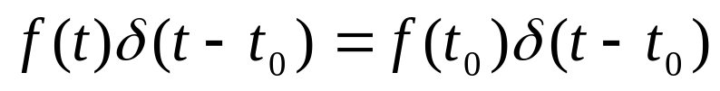


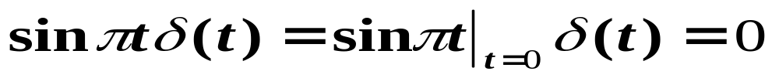
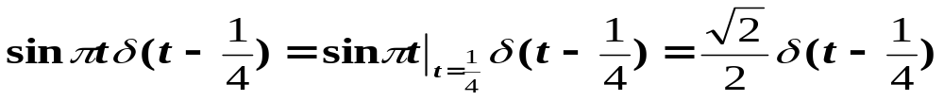
2.加权特性：
习题 P67, 2-16: 2
特别地，当 ，有
例如：

Slide 10
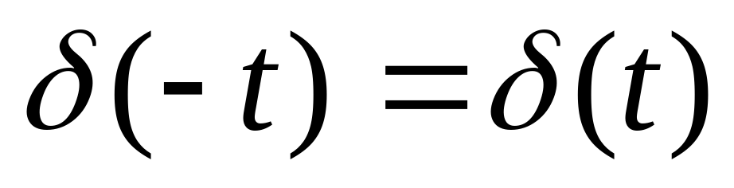
3.单位冲激函数为偶函数:

Slide 11
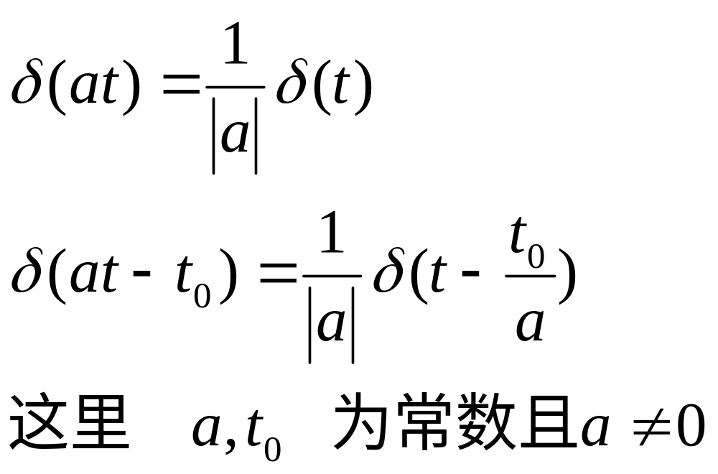
4.尺度变换:
习题 P67, 2-16: 3

Slide 12
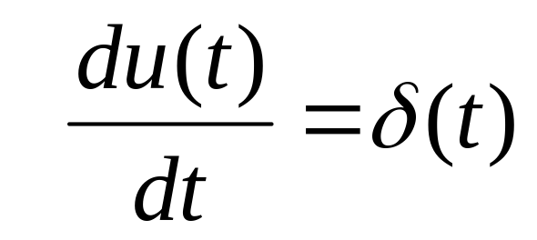
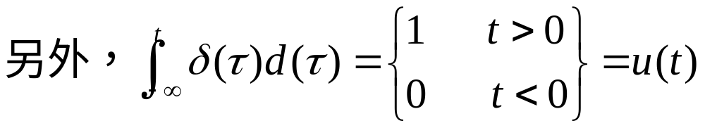
5.单位阶跃函数的导数是单位冲激函数:
此结论解决了不连续函数在间断点处的求导问题

Slide 13
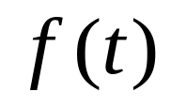
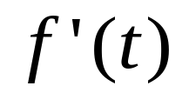
例2-1-1 已知 的波形如图所示，试求 ，并画出其波形图。
波形如下图:
2
1
0
2
t
0
2
t
(2)
信号在不连续点处（t=2）的导数为冲激信号，冲激信号的强度就是不连续点处的跳变值

Slide 14
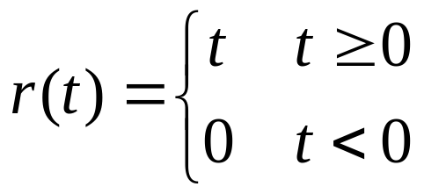
2.1.5.斜坡信号
习题 P63, 2-1: 3,6,7

Slide 15
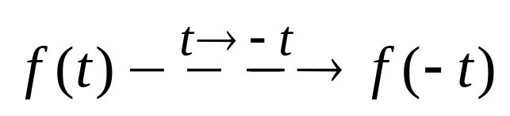
2.3 连续时间信号的基本运算
2.3.1 替换自变量的运算
翻转:
从波形上看， f (-t ) 是 f ( t ) 的波形相对于纵轴的镜像

Slide 16
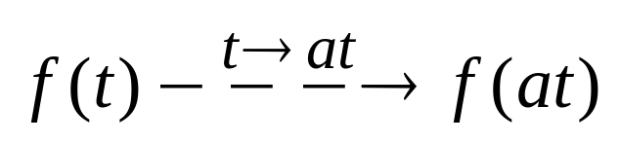
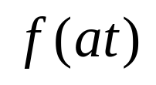
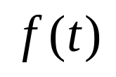
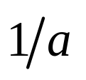
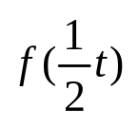

尺度变换：
当 a>0 时，从波形上看， 是把 的波形以坐标原点为基准，沿时间轴压缩（或扩展）至原来的 倍。
1
0
1
2
t
1
1
0
2
4
t
0
1/2
1
t

Slide 17
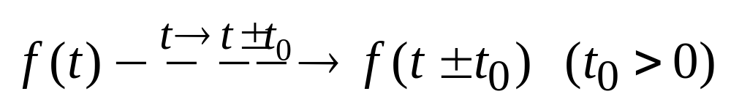
时移:
从波形上看，是把 f ( t ) 的波形向左（右）移动t₀
注意：替换时定义域中的 t 也要替换。

Slide 18


例：时移
1
0
1
2
t
1
-1
0
1
2
t
1
0
1
2
3
t

Slide 19


例：综合
1
0
1
2
t
1
尺度变换（压缩）
0
1/2
1
t
1
翻转
-1
-1/2
0
t
1
时移（右移）
1/2
0
1
t

Slide 20
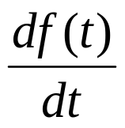


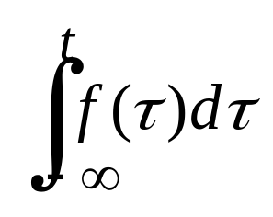
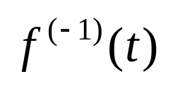

2.3.2 信号的导数和积分
信号的导数：
1
  记作
或
，它的值是信号
0
1
t
  f (t) 在任意时刻 t 的变化率。
  在 f (t) 的不连续点处，导数中会含有冲激函数。
（1）
1
0
t
  信号的积分:
（1）
  记作
  或
  ，
1
从图形上看，它在任意 t 时刻的值是从 - ∞ 到 t 区间，f (t) 与时间轴所包围的面积。
0
1
t

Slide 21



2.3.3信号的相加与相乘
两个信号相加，是将它们在同一瞬间的值相加。
1
例：
0
1
t
2
0
2
t
2
1
0
1
2
t

Slide 22

两个信号相乘，是将它们在同一瞬间的值相乘。
1
例：
0
1
t
2
0
2
t
1
0
1
t

Slide 23
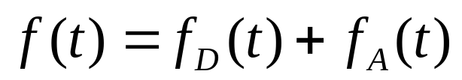
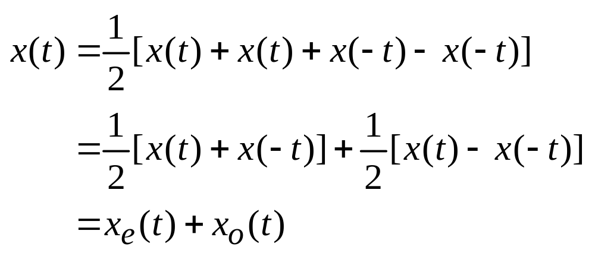
2.5 信号的时域分解
2.5.1 交、直流分解
2.5.2 奇、偶分解
任意波形的信号也可以分解为偶分量与奇分量之和：

Slide 24


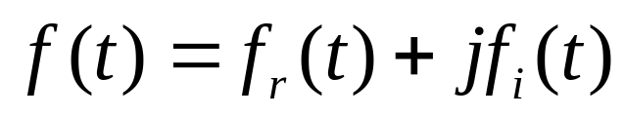
2.5.3 实部、虚部分解
2.5.4 脉冲分解
如果是复数信号，可以分解为实部分量 和虚部分量 两部分：
1. 连续信号分解为单位冲激信号的线性组合

Slide 25
















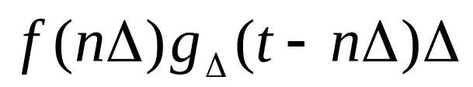
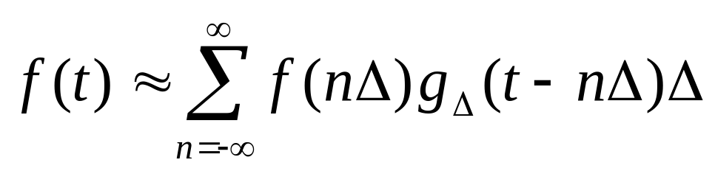


如图所示，任意波形的信号都可以用沿横向等间隔的折线来近似，折线中的每一条横向线段都可以看作一个矩形脉冲。
其中在 时刻出现的矩形脉冲高度为 宽度为 。
为讨论方便起见，此处 的定义与前面不同。
…
…
…
0
t
0
t
0
t
折线可以看作是矩形脉冲的叠加
0
t

Slide 26
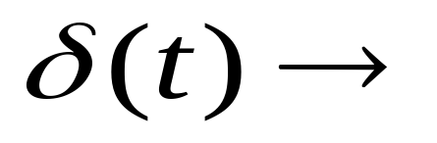
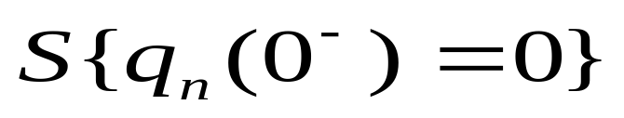
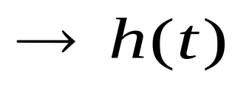
2.6 连续系统的冲激响应
2.6.1 冲激响应的定义
零状态系统在单位冲激信号作用下的响应。
2.6.3 冲激响应的求取
设描述n阶连续系统的微分方程为
冲激响应只要求掌握简单的情况，且特征根为不等实根

Slide 27
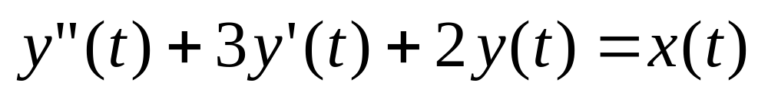
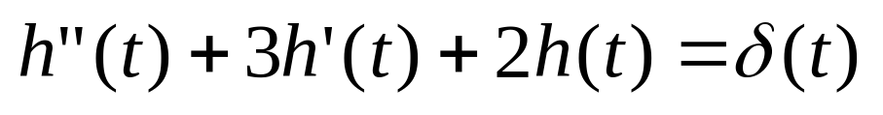
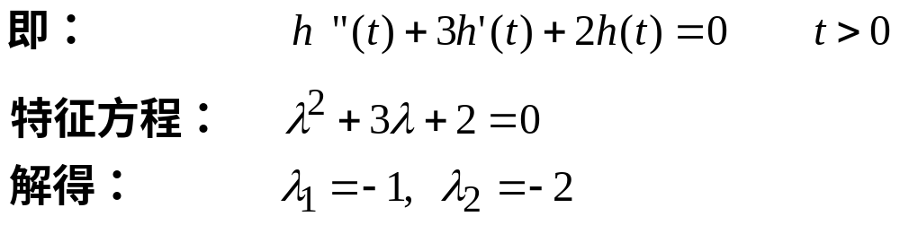
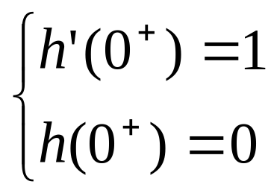
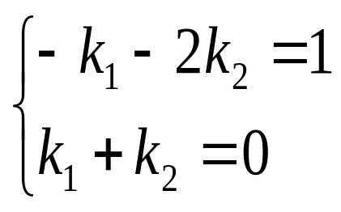


例：已知系统的微分方程如下，试求其冲激响应。
习题 P68, 2-19
解：
代入初始条件：
有：
解得：

Slide 28
其它求解系统冲激响应的方法还有：
变换域的方法：傅立叶变换法、拉普拉斯变换法
实验法：观察、记录系统在窄脉冲信号激励下的响应曲线或单位阶跃响应曲线。

Slide 29
作业
2-1 (3)(6)(7)；
2-5 (a) (c) (d)；
2-16 (2)
2-17 (1)(2)
2-19 将题目中的微分方程改为y”(t)+3y’(t)+2y(t)=x(t)，求冲激响应。
2-25 (1)；
2-32 (b)

